Slide 1
TIẾNG VIỆT 2
BÀI 28: KHÁM PHÁ ĐÁY BIỂN Ở TRƯỜNG SA
TIẾT 1 + 2: ĐỌC
(Trang 122)

Slide 2


Slide 3

YÊU CẦU CẦN ĐẠT
Đọc đúng, rõ ràng, biết ngắt, nghỉ hơi hợp lí.
1
Trả lời được các câu hỏi liên quan bài đọc. Nêu được nội dung bài học.
2
Biết được các sinh vật,các sự vật được nói đến trong bài ( các loài cá,san hô…)
3

Slide 4


Slide 5




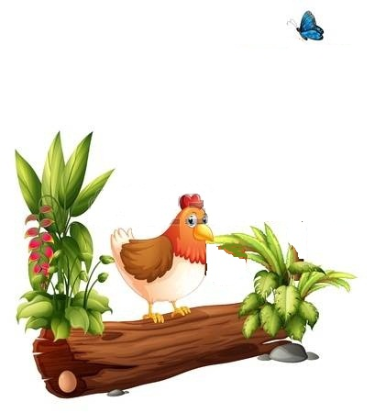
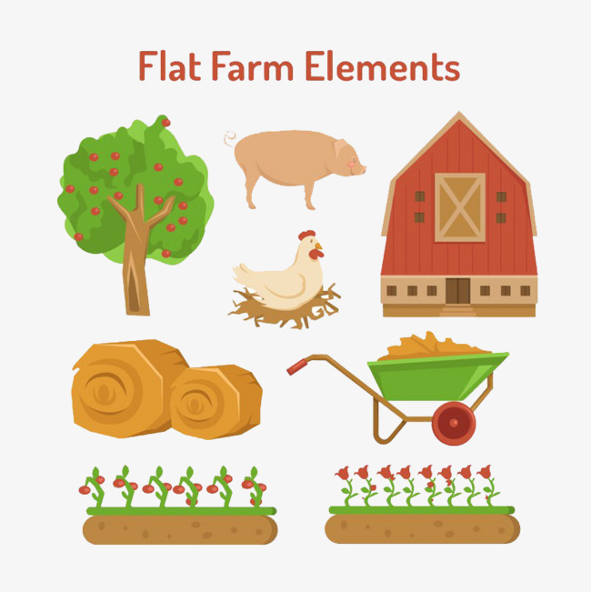

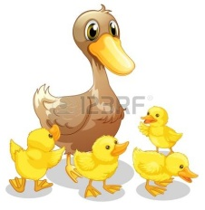


THU HOẠCH TRỨNG GÀ

Slide 6


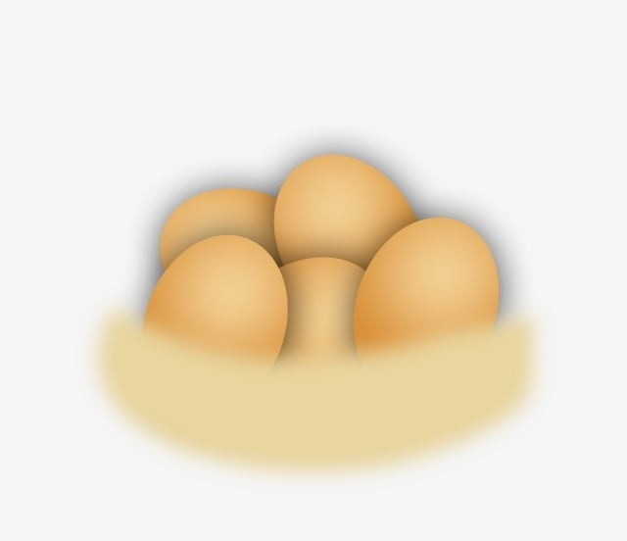

Những chú gà mái của chúng ta đã đẻ rất nhiều trứng. Bạn hãy giúp mình thu hoạch số trứng đó bằng cách trả lời các câu hỏi nhé. Khi bạn trả lời đúng là trứng đã vào giỏ của mình rồi đấy. Nào bắt đầu thôi!
Bắt đầu

Slide 7






Câu 1: Hôm trước các em học bài gì?
Yeah, Đúng rồi,
bạn giỏi quá!
A : Chuyện quả bầu
B: Sự tích các dân tộc
Ồ, tiếc quá, sai mất rồi!
C: Quả bầu tiên
D: Con dúi

Slide 8
Câu 2: Hai vợ chồng bắt được con gì?
Yeah, Đúng rồi,
bạn giỏi quá!
A: Con chuột
B: Con dúi
Ồ, tiếc quá, sai mất rồi!
C: con gà
D: con sóc

Slide 9
Câu 3: Con dúi báo với hai vợ chồng điều gì?
Yeah, Đúng rồi,
bạn giỏi quá!
A : Sắp có mưa lũ lụt
B: Sắp có mưa nhỏ
Ồ, tiếc quá, sai mất rồi!
C: Sắp hạn hán
D: Sắp mưa tuyết

Slide 10
Câu 4: Hai vợ chồng ở đâu khi mưa bão?
Yeah, Đúng rồi,
bạn giỏi quá!
A : ở trong khúc gỗ rỗng
B: ở trên mái nhà
Ồ, tiếc quá, sai mất rồi!
C: trốn trong nhà
D: ở nhà bạn

Slide 11
Câu 5: Người vợ mang thai và sinh ra cái gì?
Yeah, Đúng rồi,
bạn giỏi quá!
A : Quả bầu
B: Em bé
Ồ, tiếc quá, sai mất rồi!
C: Con dúi
D: Sọ dừa

Slide 12
Câu 6: Trong bài các dân tộc được sinh ra từ đâu?
Yeah, Đúng rồi,
bạn giỏi quá!
A: Từ quả mít
B: Từ quả bầu
Ồ, tiếc quá, sai mất rồi!
C: Từ sọ dừa
D: Từ bọc trăm trứng

Slide 13


Oa! Bạn thật giỏi đó….
Cảm ơn bạn nhé! Đây là một chút quà mình dành tặng bạn nè

Slide 14


Slide 15
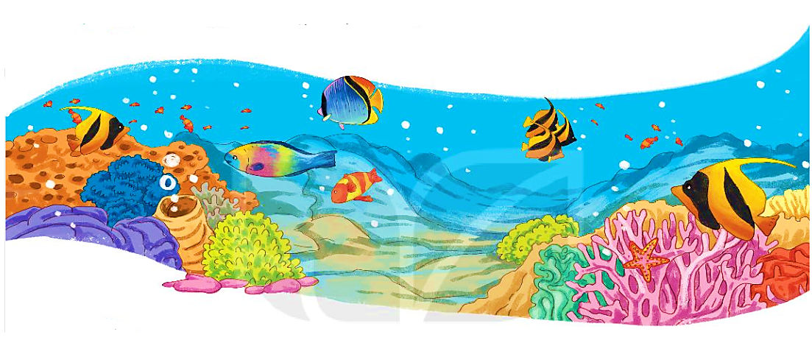
Nói những điều em biết về biển.

Slide 16

KHÁM PHÁ ĐÁY BIỂN Ở TRƯỜNG SA
Nhắc đến Trường Sa, ngoài các đảo, người ta nhắc đến biển. Mà biển thì có muôn vàn điều kì thú. Thám hiểm đáy biển ở Trường Sa của nước ta sẽ thấy bao nhiều thú vị.
Biển ở Trường Sa có những loài cá đẹp rực rỡ và lạ mắt. Từng đàn cá đủ màu sắc, dày đặc đến hàng trăm con tạo nên một tấm thảm hoa di động. Những vỉa san hô chạy dài từ chân mỗi đảo xuống sâu dần dưới đáy biển. San hô làm cho đáy biển trông như một bức tranh khổng lồ, đẹp như những tòa lâu đài trong truyện cổ tích.
Trường Sa là vùng biển thân yêu của Tổ quốc, có cảnh đẹp kì thú và hàng nghìn loài vật sống dưới biển.
(Theo Nguyễn Xuân Thủy)
Notes:
BÀI GIẢNG ĐƯỢC THIẾT KẾ BỞI NGUYỄN HIỀN
FACE: Hien Nguyen
https://www.facebook.com/profile.php?id=100027092413846

Slide 17
Bài đọc được chia làm 3 đoạn:
Đoạn 1: Từ đầu ….. đến thú vị.
Đoạn 2: Biển ở Trường Sa ….. đến trong truyện cổ tích.
Đoạn 3: Đoạn còn lại.

Slide 18
KHÁM PHÁ ĐÁY BIỂN Ở TRƯỜNG SA
1
Nhắc đến Trường Sa, ngoài các đảo, người ta nhắc đến biển. Mà biển thì có muôn vàn điều kì thú. Thám hiểm đáy biển ở Trường Sa của nước ta sẽ thấy bao nhiều thú vị.
Biển ở Trường Sa có những loài cá đẹp rực rỡ và lạ mắt. Từng đàn cá đủ màu sắc, dày đặc đến hàng trăm con tạo nên một tấm thảm hoa di động. Những vỉa san hô chạy dài từ chân mỗi đảo xuống sâu dần dưới đáy biển. San hô làm cho đáy biển trông như một bức tranh khổng lồ, đẹp như những tòa lâu đài trong truyện cổ tích.
Trường Sa là vùng biển thân yêu của Tổ quốc, có cảnh đẹp kì thú và hàng nghìn loài vật sống dưới biển.
(Theo Nguyễn Xuân Thủy)
2
3
Notes:
BÀI GIẢNG ĐƯỢC THIẾT KẾ BỞI NGUYỄN HIỀN
FACE: Hien Nguyen
https://www.facebook.com/profile.php?id=100027092413846

Slide 19


Slide 20
KHÁM PHÁ ĐÁY BIỂN Ở TRƯỜNG SA
1
Nhắc đến Trường Sa, ngoài các đảo, người ta nhắc đến biển. Mà biển thì có muôn vàn điều kì thú. Thám hiểm đáy biển ở Trường Sa của nước ta sẽ thấy bao nhiều thú vị.
Biển ở Trường Sa có những loài cá đẹp rực rỡ và lạ mắt. Từng đàn cá đủ màu sắc, dày đặc đến hàng trăm con tạo nên một tấm thảm hoa di động. Những vỉa san hô chạy dài từ chân mỗi đảo xuống sâu dần dưới đáy biển. San hô làm cho đáy biển trông như một bức tranh khổng lồ, đẹp như những tòa lâu đài trong truyện cổ tích.
Trường Sa là vùng biển thân yêu của Tổ quốc, có cảnh đẹp kì thú và hàng nghìn loài vật sống dưới biển.
(Theo Nguyễn Xuân Thủy)
2
3
Notes:
BÀI GIẢNG ĐƯỢC THIẾT KẾ BỞI NGUYỄN HIỀN
FACE: Hien Nguyen
https://www.facebook.com/profile.php?id=100027092413846

Slide 21
Luyện đọc từ khó
muôn vàn kì thú Thám hiểm
Trường Sa rực rỡ lạ mắt
dày đặc hàng trăm con vỉa san hô
xuống sâu làm cho lâu đài

Slide 22


Slide 23
KHÁM PHÁ ĐÁY BIỂN Ở TRƯỜNG SA
1
Nhắc đến Trường Sa, ngoài các đảo, người ta nhắc đến biển. Mà biển thì có muôn vàn điều kì thú. Thám hiểm đáy biển ở Trường Sa của nước ta sẽ thấy bao nhiều thú vị.
Biển ở Trường Sa có những loài cá đẹp rực rỡ và lạ mắt. Từng đàn cá đủ màu sắc, dày đặc đến hàng trăm con tạo nên một tấm thảm hoa di động. Những vỉa san hô chạy dài từ chân mỗi đảo xuống sâu dần dưới đáy biển. San hô làm cho đáy biển trông như một bức tranh khổng lồ, đẹp như những tòa lâu đài trong truyện cổ tích.
Trường Sa là vùng biển thân yêu của Tổ quốc, có cảnh đẹp kì thú và hàng nghìn loài vật sống dưới biển.
(Theo Nguyễn Xuân Thủy)
2
3
Notes:
BÀI GIẢNG ĐƯỢC THIẾT KẾ BỞI NGUYỄN HIỀN
FACE: Hien Nguyen
https://www.facebook.com/profile.php?id=100027092413846

Slide 24
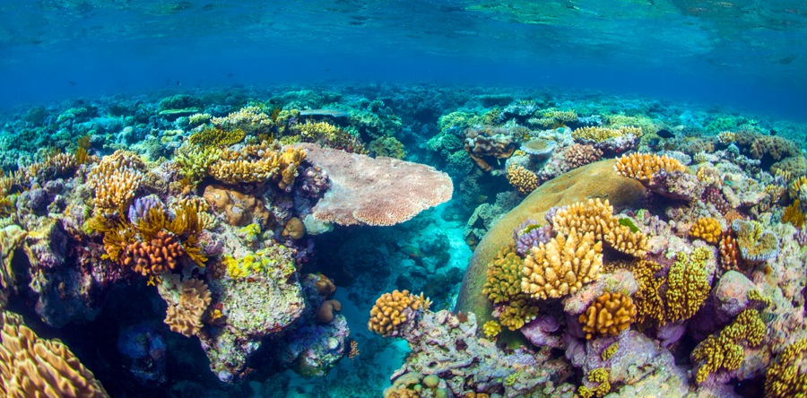
Giải nghĩa từ
Thám hiểm
: đi vào vùng xa lạ, hiểm trở để khám phá những điều mới lạ.
San hô
: động vật biển, có xương dạng cánh hoa, nhiều màu sắc.
Vỉa san hô
: san hô tập trung thành bờ như bức tường đá.
Notes:
BÀI GIẢNG ĐƯỢC THIẾT KẾ BỞI NGUYỄN HIỀN
FACE: Hien Nguyen
https://www.facebook.com/profile.php?id=100027092413846

Slide 25


Slide 26
KHÁM PHÁ ĐÁY BIỂN Ở TRƯỜNG SA
1
Nhắc đến Trường Sa, ngoài các đảo, người ta nhắc đến biển. Mà biển thì có muôn vàn điều kì thú. Thám hiểm đáy biển ở Trường Sa của nước ta sẽ thấy bao nhiều thú vị.
Biển ở Trường Sa có những loài cá đẹp rực rỡ và lạ mắt. Từng đàn cá đủ màu sắc, dày đặc đến hàng trăm con tạo nên một tấm thảm hoa di động. Những vỉa san hô chạy dài từ chân mỗi đảo xuống sâu dần dưới đáy biển. San hô làm cho đáy biển trông như một bức tranh khổng lồ, đẹp như những tòa lâu đài trong truyện cổ tích.
Trường Sa là vùng biển thân yêu của Tổ quốc, có cảnh đẹp kì thú và hàng nghìn loài vật sống dưới biển.
(Theo Nguyễn Xuân Thủy)
2
3
Notes:
BÀI GIẢNG ĐƯỢC THIẾT KẾ BỞI NGUYỄN HIỀN
FACE: Hien Nguyen
https://www.facebook.com/profile.php?id=100027092413846

Slide 27


Slide 28
KHÁM PHÁ ĐÁY BIỂN Ở TRƯỜNG SA
1
Nhắc đến Trường Sa, ngoài các đảo, người ta nhắc đến biển. Mà biển thì có muôn vàn điều kì thú. Thám hiểm đáy biển ở Trường Sa của nước ta sẽ thấy bao nhiều thú vị.
Biển ở Trường Sa có những loài cá đẹp rực rỡ và lạ mắt. Từng đàn cá đủ màu sắc, dày đặc đến hàng trăm con tạo nên một tấm thảm hoa di động. Những vỉa san hô chạy dài từ chân mỗi đảo xuống sâu dần dưới đáy biển. San hô làm cho đáy biển trông như một bức tranh khổng lồ, đẹp như những tòa lâu đài trong truyện cổ tích.
Trường Sa là vùng biển thân yêu của Tổ quốc, có cảnh đẹp kì thú và hàng nghìn loài vật sống dưới biển.
(Theo Nguyễn Xuân Thủy)
2
3

Slide 29
KHÁM PHÁ ĐÁY BIỂN Ở TRƯỜNG SA
Nhắc đến Trường Sa, ngoài các đảo, người ta nhắc đến biển. Mà biển thì có muôn vàn điều kì thú. Thám hiểm đáy biển ở Trường Sa của nước ta sẽ thấy bao nhiều thú vị.
Biển ở Trường Sa có những loài cá đẹp rực rỡ và lạ mắt. Từng đàn cá đủ màu sắc, dày đặc đến hàng trăm con tạo nên một tấm thảm hoa di động. Những vỉa san hô chạy dài từ chân mỗi đảo xuống sâu dần dưới đáy biển. San hô làm cho đáy biển trông như một bức tranh khổng lồ, đẹp như những tòa lâu đài trong truyện cổ tích.
Trường Sa là vùng biển thân yêu của Tổ quốc, có cảnh đẹp kì thú và hàng nghìn loài vật sống dưới biển.
(Theo Nguyễn Xuân Thủy)
Notes:
BÀI GIẢNG ĐƯỢC THIẾT KẾ BỞI NGUYỄN HIỀN
FACE: Hien Nguyen
https://www.facebook.com/profile.php?id=100027092413846

Slide 30


Slide 31


Slide 32
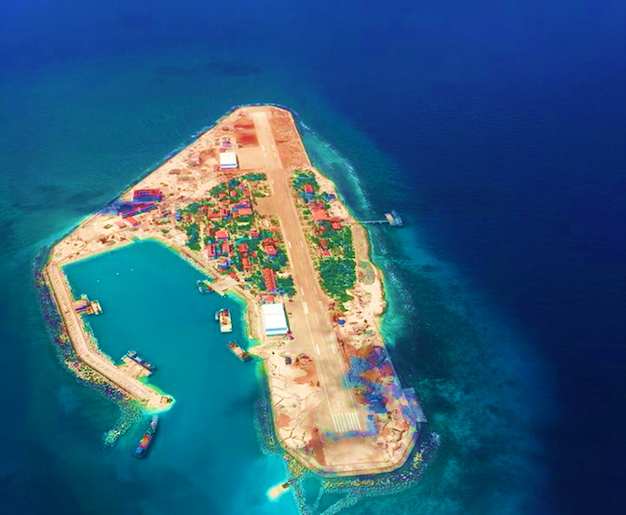
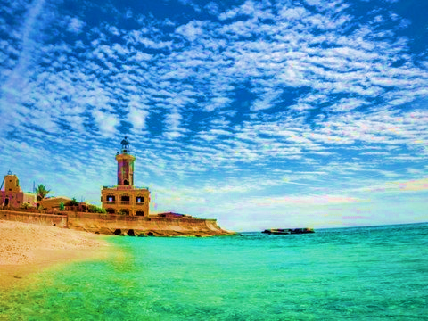
1. Nhắc đến Trường Sa, người ta nhắc đến những gì?
→ Nhắc đến Trường Sa, người ta nhắc đến các đảo và biển.
Notes:
BÀI GIẢNG ĐƯỢC THIẾT KẾ BỞI NGUYỄN HIỀN
FACE: Hien Nguyen
https://www.facebook.com/profile.php?id=100027092413846

Slide 33
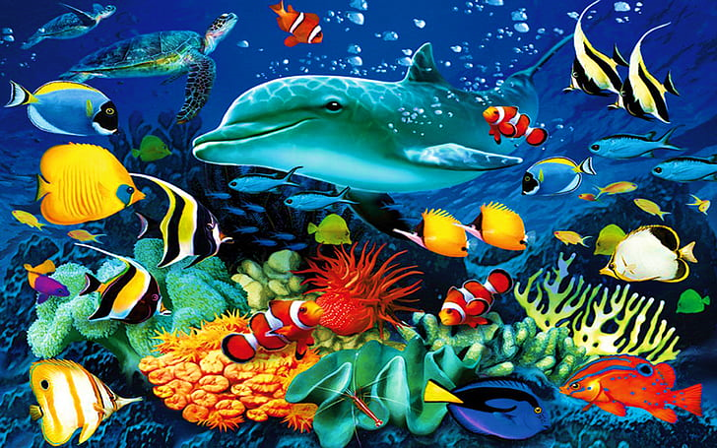
2. Vẻ đẹp của những loài cá được miêu tả như thế nào?
→ đẹp rực rỡ và lạ mắt.
→ đủ màu sắc, dày đặc đến hàng trăm con tạo nên một tấm thảm hoa di động.

Slide 34


Slide 35

1. Tìm những từ chỉ đặc điểm trong các từ dưới đây.
2. Đặt một câu với từ vừa tìm được.
G:
Những đàn cá biển có màu sắc rực rỡ.
Rặng san hô khổng lồ như tòa lâu đài trong truyện cổ tích.
Biển Trường Sa rất đẹp.
Notes:
BÀI GIẢNG ĐƯỢC THIẾT KẾ BỞI NGUYỄN HIỀN
FACE: Hien Nguyen
https://www.facebook.com/profile.php?id=100027092413846

Slide 36

LUYỆN ĐỌC LẠI

Slide 37
KHÁM PHÁ ĐÁY BIỂN Ở TRƯỜNG SA
Nhắc đến Trường Sa, ngoài các đảo, người ta nhắc đến biển. Mà biển thì có muôn vàn điều kì thú. Thám hiểm đáy biển ở Trường Sa của nước ta sẽ thấy bao nhiều thú vị.
Biển ở Trường Sa có những loài cá đẹp rực rỡ và lạ mắt. Từng đàn cá đủ màu sắc, dày đặc đến hàng trăm con tạo nên một tấm thảm hoa di động. Những vỉa san hô chạy dài từ chân mỗi đảo xuống sâu dần dưới đáy biển. San hô làm cho đáy biển trông như một bức tranh khổng lồ, đẹp như những tòa lâu đài trong truyện cổ tích.
Trường Sa là vùng biển thân yêu của Tổ quốc, có cảnh đẹp kì thú và hàng nghìn loài vật sống dưới biển.
(Theo Nguyễn Xuân Thủy)
Notes:
BÀI GIẢNG ĐƯỢC THIẾT KẾ BỞI NGUYỄN HIỀN
FACE: Hien Nguyen
https://www.facebook.com/profile.php?id=100027092413846

Slide 38
YÊU CẦU CẦN ĐẠT
Đọc đúng, rõ ràng, biết ngắt, nghỉ hơi hợp lí.
1
Trả lời được các câu hỏi liên quan bài đọc. Nêu được nội dung bài học.
2
Biết được các sinh vật,các sự vật được nói đến trong bài ( các loài cá,san hô…)
3

Slide 39


